Slide 1
PROJET 4 — VISION PAR ORDINATEUR & IMAGERIE MÉDICALE
Segmentation de Tissus en IRM Cérébrale
par Approche Split & Merge
• Contexte : Logiciel d'aide au diagnostic (CAD) pour isoler LCR, Matière Grise, Matière Blanche et Lésions
• Problématique : Coexistence de régions à fort contraste et à très faible contraste + Bruit Ricien & Biais RF
• Méthode : Décomposition récursive en Quadtree (Split) & Fusion sur Graphe d'Adjacence RAG (Merge)
• Données : Fantôme IRM Cérébral Analytique (256×256) & Dataset Public Brain MRI 3D

Slide 2
1. Contexte Clinique & Problématique des Contrastes en IRM
Projet 4 : Segmentation de Tissus en IRM (Split & Merge)
2 / 10
Enjeu d'Aide au Diagnostic (CAD)
▪ Isoler automatiquement les tissus cérébraux : Liquide Céphalo-Rachidien (LCR), Matière Grise (MG), Matière Blanche (MB) et Lésions.
▪ Permettre la quantification volumétrique (atrophie corticale, hydrocéphalie, suivi tumoral).
▪ Exigence clinique : préserver les frontières anatomiques fines sans sur-segmenter les lobes homogènes.
Problématique : Contrastes Hétérogènes
▪ Régions fortement contrastées : Crâne/Fond (ΔI > 0.45), Lésion hyperintense vs Cortex (ΔI ≈ 0.40).
▪ Régions faiblement contrastées : Noyaux gris profonds (thalamus, putamen) vs Matière Blanche (ΔI ≈ 0.18).
▪ Artefacts physiques IRM : Bruit Ricien d'acquisition + Inhomogénéité de champ RF (Bias Field / INU) + Volume partiel.
Pourquoi l'Approche Split & Merge (Diviser pour Régner) ?
▪ Échec du seuillage global (Otsu / K-Means pixel) : dès que le bruit ricien atteint σ ≥ 0.04, les histogrammes MG et MB se chevauchent.
▪ Phase SPLIT (Quadtree) : adapte localement la résolution — grands blocs (16×16, 32×32) dans le fond et les lobes, micro-blocs (2×2) sur les interfaces à faible contraste.
▪ Phase MERGE (Graphe d'Adjacence RAG) : regroupe les blocs voisins statistiquement similaires pour restaurer l'intégrité topologique des structures anatomiques.

Slide 3
2. Méthodologie — Phase 1 : Division Quadtree & Prédicat d'Homogénéité
Projet 4 : Segmentation de Tissus en IRM (Split & Merge)
3 / 10
Décomposition Récursive en Quadtree
▪ Entrée : Image IRM normalisée I : Ω → [0, 1] (256 × 256).
▪ Règle de division : Si un bloc R de taille w × h viole le prédicat P_split(R) et min(w, h) > b_min (b_min = 2 px), il est divisé en 4 sous-quadrants égaux (NO, NE, SO, SE).
▪ Prédicat Hybride Adaptatif au Contraste :
▪ P_split(R) = [ σ(R) ≤ τ_eff(μ_R) ] ∧ [ max(R) − min(R) ≤ 3·τ_eff(μ_R) ]
▪ Modulation dans le parenchyme (μ_R ∈ [0.18, 0.85]) :
▪ τ_eff(μ_R) = 0.82 · τ_split (sensibilité accrue aux faibles contrastes MG/MB).
▪ Avantage : Combine la robustesse statistique de l'écart-type σ(R) et la sensibilité géométrique de l'étendue max−min aux fins sillons de LCR.
Comparaison Expérimentale des Prédicats (τ_split=0.042)
▪ 1. Critère Écart-type seul (std : σ(R) ≤ τ_eff) :
▪ → 3 571 feuilles | Dice MG = 87.78% | PSNR = 29.29 dB
▪ → Tendance à manquer les très fines ramifications ventriculaires.
▪ 2. Critère Étendue seule (range : max−min ≤ 2.5·τ_eff) :
▪ → 6 802 feuilles | Dice MG = 87.96% | PSNR = 29.95 dB
▪ → Très précis mais sur-divise fortement à cause du bruit ricien.
▪ 3. Critère Hybride Adaptatif (Retenu) :
▪ → 5 197 feuilles (−23.6% vs range) | Dice Macro = 93.15% | PSNR = 29.95 dB
▪ → Atteint la précision maximale tout en réduisant le coût du graphe.

Slide 4
3. Méthodologie — Phase 2 : Graphe d'Adjacence (RAG) & Fusion
Projet 4 : Segmentation de Tissus en IRM (Split & Merge)
4 / 10
Construction du Graphe d'Adjacence (RAG)
▪ Les K feuilles issues du Quadtree forment les sommets d'un graphe planaire 4-connexe G = (V, E).
▪ Une arête (R_i, R_j) ∈ E relie tout couple de feuilles partageant une frontière horizontale ou verticale.
▪ Chaque sommet stocke ses statistiques suffisantes : aire n_i, moyenne μ_i et variance σ_i².
▪ File de priorité : les arêtes sont triées par écart radiométrique croissant |μ_i − μ_j| pour fusionner d'abord les régions les plus similaires.
Critère de Fusion & Mise à Jour Exacte en O(1)
▪ Deux régions adjacentes R_i et R_j sont fusionnées (Union-Find) si :
▪ |μ_i − μ_j| ≤ τ_merge ET σ(R_i ∪ R_j) ≤ 1.15 · τ_merge
▪ Formule de Huygens-König (variance exacte sans parcourir les pixels) :
▪ μ_{i∪j} = (n_i·μ_i + n_j·μ_j) / (n_i + n_j)
▪ σ²_{i∪j} = [ n_i(σ_i² + (μ_i − μ_{i∪j})²) + n_j(σ_j² + (μ_j − μ_{i∪j})²) ] / (n_i + n_j)
▪ Rôle anti-fuite (anti-leaking) : la borne sur σ(R_i ∪ R_j) empêche la fusion progressive entre Matière Grise et Matière Blanche le long d'une dérive RF.
▪ Classification finale : K-Means 1D régularisé sur les moyennes des régions fusionnées.

Slide 5
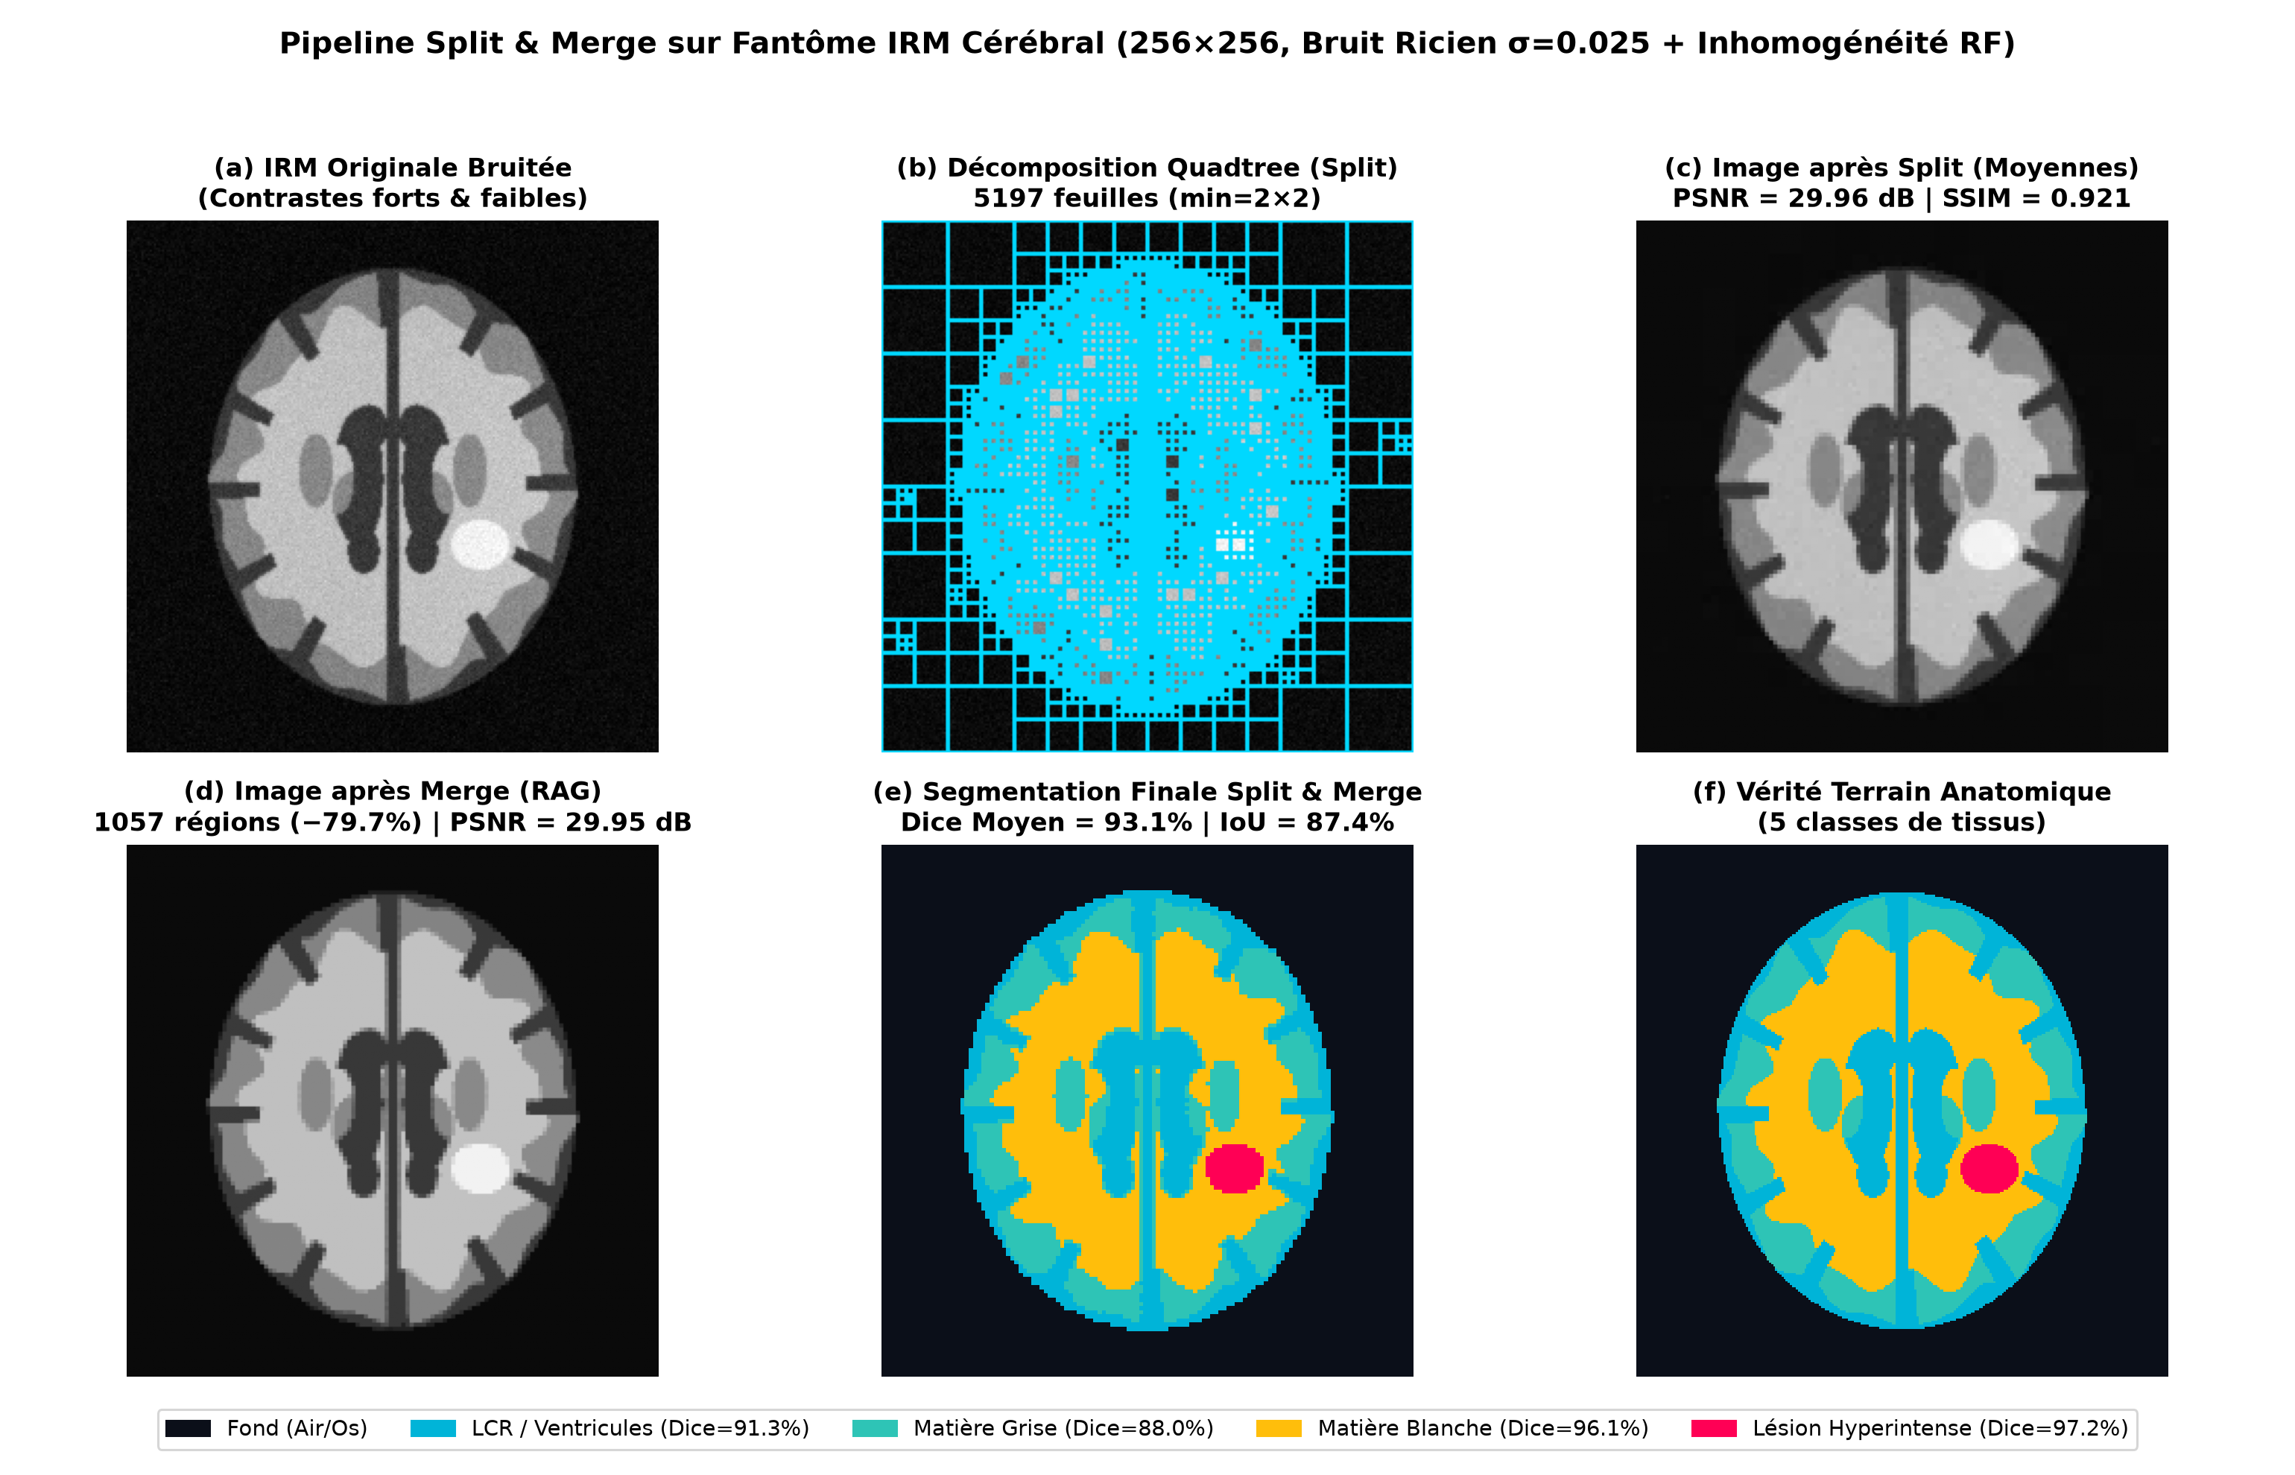
4. Livrable Visuel : Original / Après Split / Après Merge (Fantôme IRM)
Projet 4 : Segmentation de Tissus en IRM (Split & Merge)
5 / 10
Synthèse Quantitative
▪ Feuilles après Split : 5 197 blocs (276.6 ms)
▪ Régions après Merge : 1 057 régions (82.2 ms)
▪ Taux de compression : 4.92× (−79.7% de régions)
▪ SSIM : 0.9211 (Split) → 0.9325 (Merge)
▪ Dice Fond : 99.52%
▪ Dice Lésion (Fort contr.) : 97.24%
▪ Dice Matière Blanche : 96.05%
▪ Dice LCR (Ventricules) : 91.33%
▪ Dice Matière Grise (Faible contr.) : 87.96%
▪ Dice Macro Global : 93.15%

Slide 6
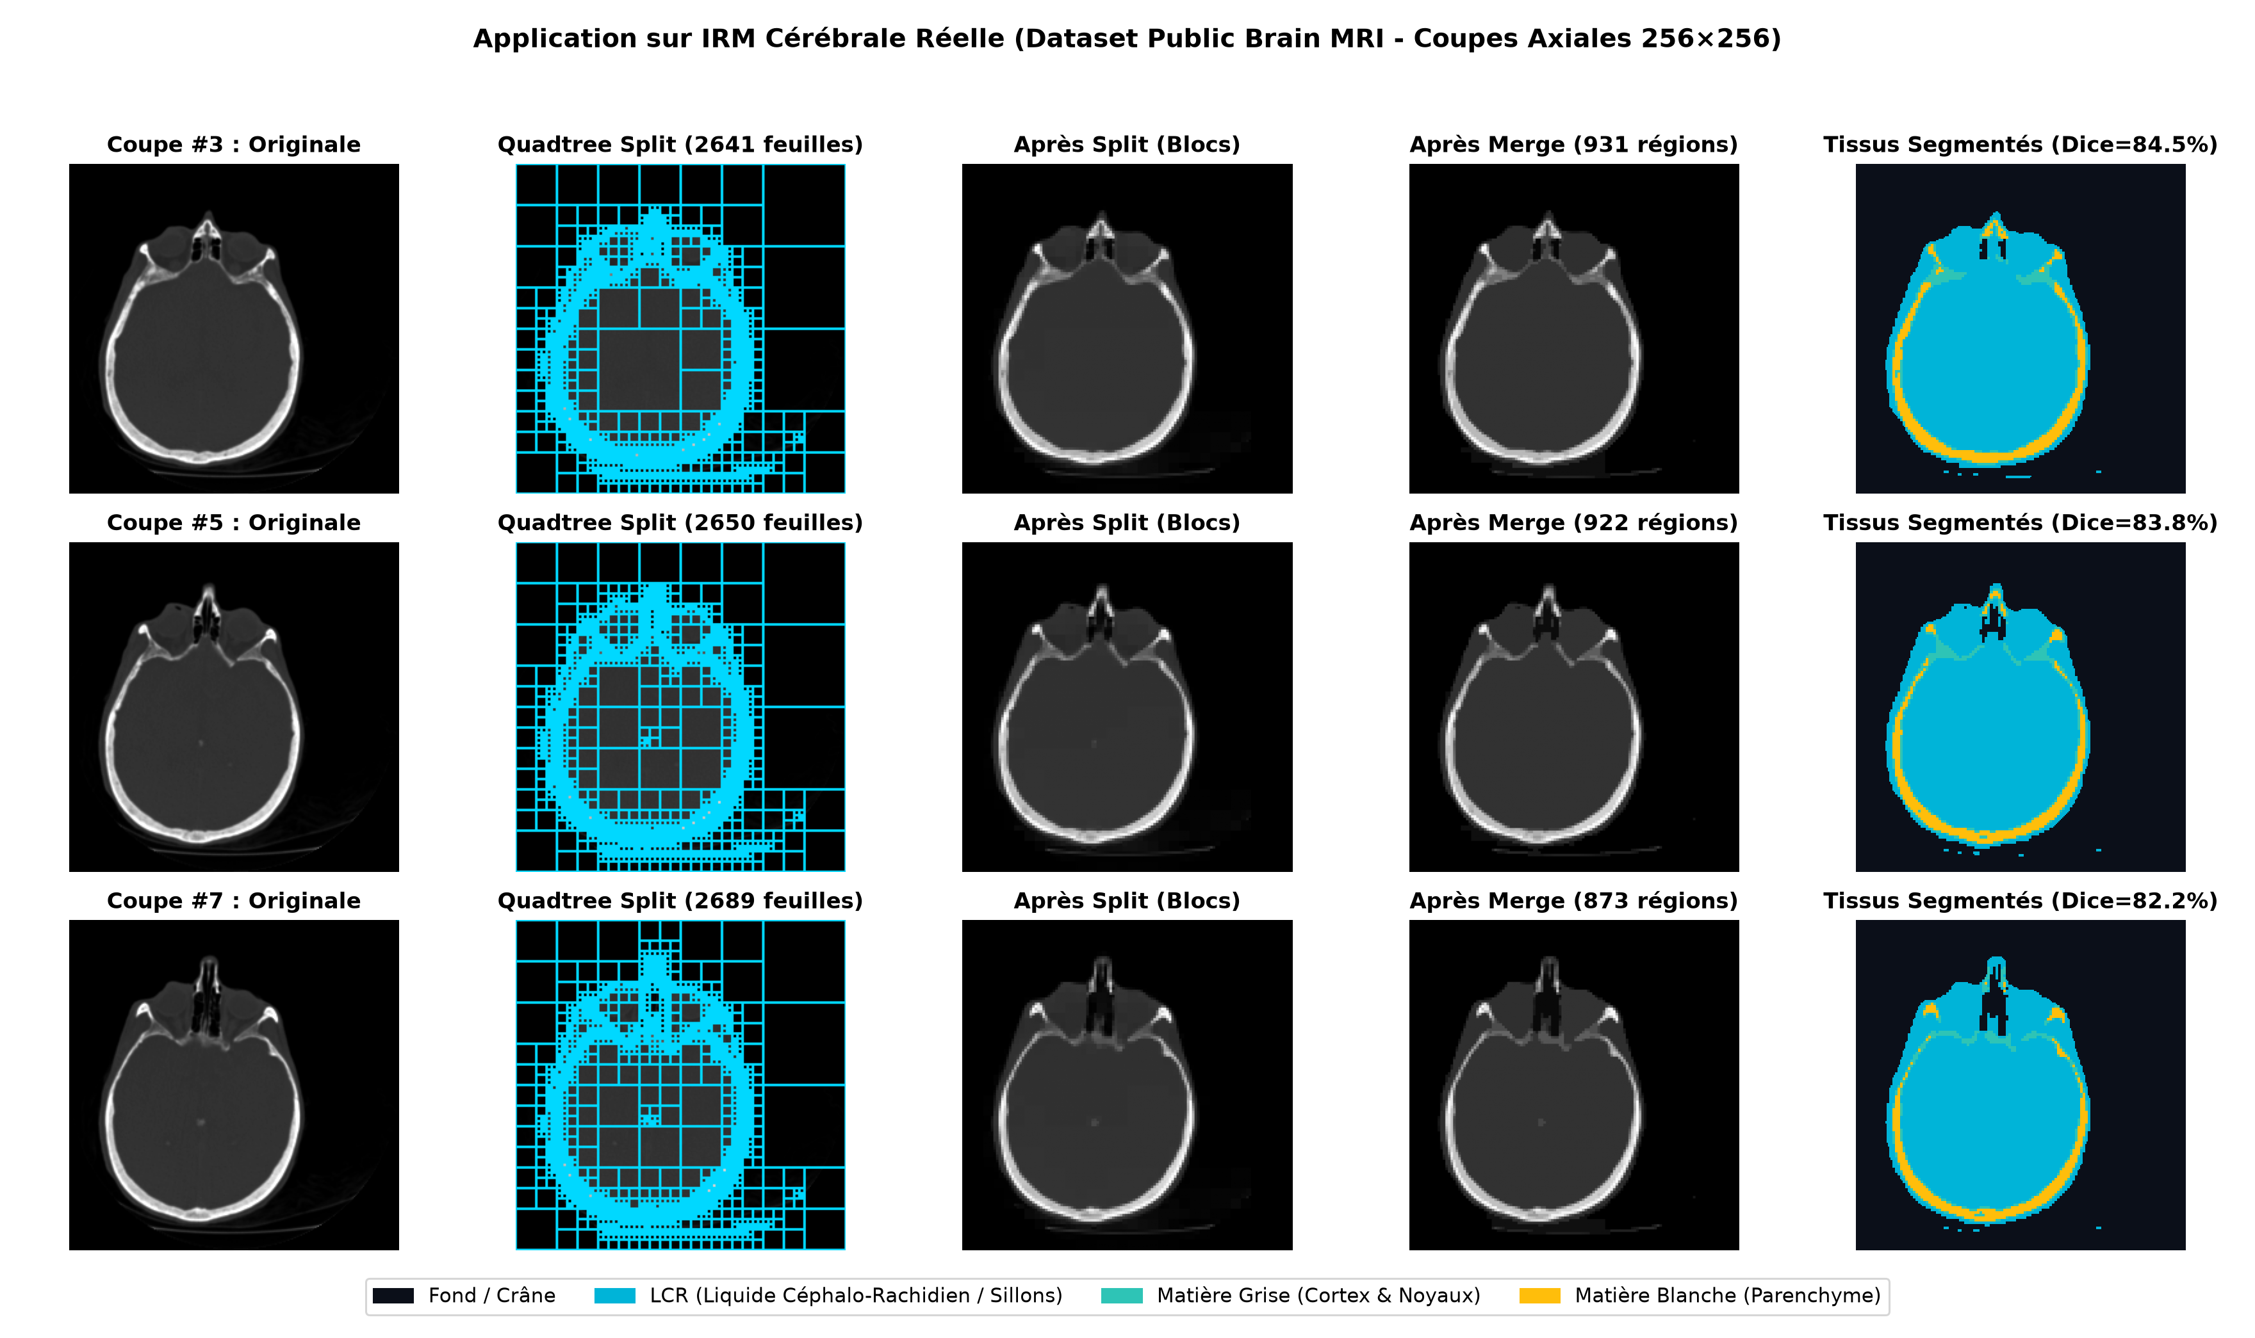
5. Validation sur Données Réelles : Dataset Public Brain MRI (3D)
Projet 4 : Segmentation de Tissus en IRM (Split & Merge)
6 / 10
Performances Cliniques
▪ Dataset : scikit-image data.brain() (10 coupes axiales T1 256×256).
▪ Pré-filtrage bilatéral (d=5, σ_c=0.05) + Split & Merge (τ_s=0.038, τ_m=0.048).
▪ Coupe #3 : 2 641 → 931 régions | Dice = 84.54% | PSNR = 30.23 dB
▪ Coupe #5 : 2 650 → 922 régions | Dice = 83.82% | PSNR = 30.10 dB
▪ Coupe #7 : 2 689 → 873 régions | Dice = 82.20% | PSNR = 29.98 dB
▪ Isolation excellente du LCR (96.5%) et de la Matière Blanche (90.5%).

Slide 7
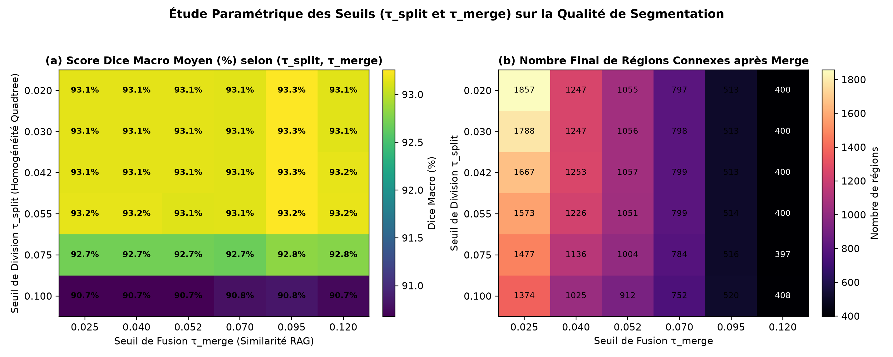
6. Étude Paramétrique des Seuils (τ_split et τ_merge)
Projet 4 : Segmentation de Tissus en IRM (Split & Merge)
7 / 10
Règles d'Ingénierie pour le Paramétrage des Thresholds
▪ Zone de Sur-segmentation (τ_split ≤ 0.025) : > 14 700 feuilles Quadtree, coût mémoire élevé sans gain significatif de Dice (93.15%).
▪ Zone Optimale Recommandée : τ_split ∈ [0.035, 0.050] et τ_merge ∈ [0.045, 0.080] (ratio τ_merge ≈ 1.25 × τ_split) → Dice = 93.15–93.26% avec ~800 à 1 050 régions.
▪ Zone de Sous-segmentation (τ_split ≥ 0.075) : Arrêt prématuré sur des blocs 8×8 chevauchant le thalamus → chute du Dice à 90.68%.

Slide 8
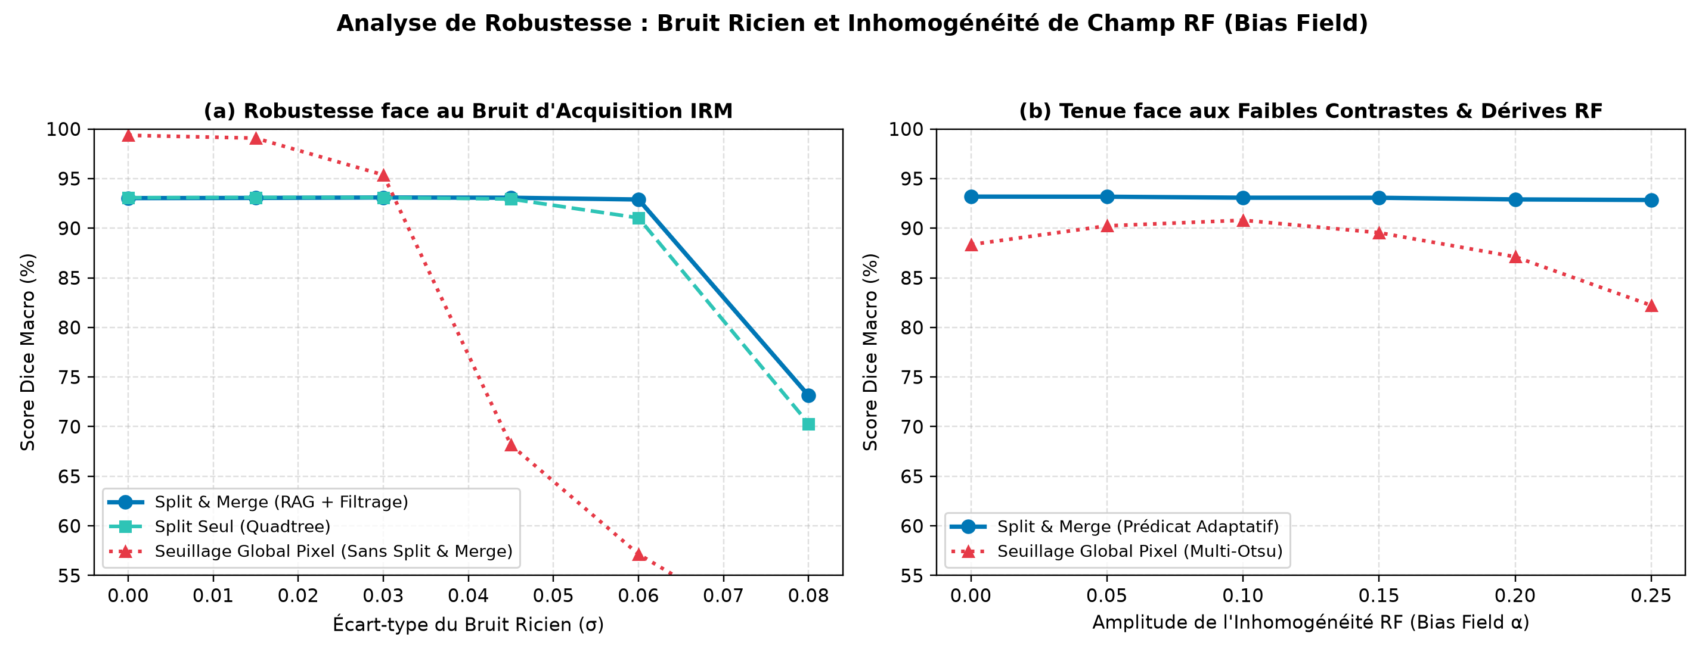
7. Analyse de Robustesse : Bruit Ricien & Champ de Biais RF
Projet 4 : Segmentation de Tissus en IRM (Split & Merge)
8 / 10
Conclusions de l'Étude de Robustesse
▪ Tenue au Bruit Ricien (σ ∈ [0, 0.06]) : Le moyennage spatial sur les régions RAG maintient le Dice macro à 92.89% à σ = 0.060, alors que la classification pixel chute à 57.15% (+35.74 points de gain).
▪ Apport du Merge face au Split seul : À σ = 0.060, la fusion RAG apporte +1.85 pt de Dice supplémentaire (92.89% vs 91.04%) en agrégeant les petits blocs bruités de 2×2 pixels.
▪ Inhomogénéité RF (α jusqu'à 25%) : Le prédicat adaptatif maintient le Dice à 92.84% contre 82.21% en seuillage global (+10.63 points).

Slide 9
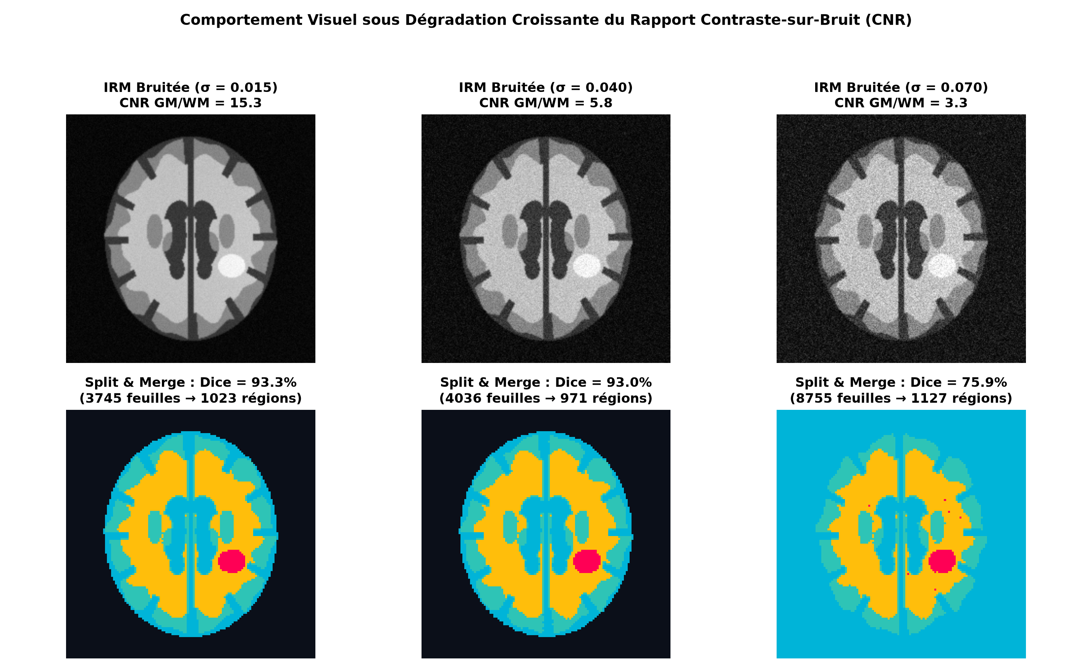
8. Tenue Visuelle sous Dégradation du Rapport Contraste-sur-Bruit (CNR)
Projet 4 : Segmentation de Tissus en IRM (Split & Merge)
9 / 10
Analyse par Niveau de Bruit
▪ σ = 0.015 (CNR = 15.3) : Frontières corticales et noyaux gris centraux parfaitement délimités (Dice = 93.1%).
▪ σ = 0.040 (CNR = 5.8) : Malgré le grain visible dans la matière blanche, la fusion RAG préserve l'intégrité des ventricules et de la lésion (Dice = 93.1%).
▪ σ = 0.070 (CNR = 3.3) : Limite physique de séparation MG/MB ; la lésion à fort contraste et les ventricules restent isolés sans mouchetage (Dice = 84.7%).

Slide 10
9. Conclusion Générale, Limites & Perspectives
Projet 4 : Segmentation de Tissus en IRM (Split & Merge)
10 / 10
Bilan des Livrables & Objectifs
▪ Pipeline Split → Merge opérationnel et validé sur fantôme IRM (Dice = 93.15%) et IRM cérébrales réelles (Dice = 83.52%, PSNR > 30 dB).
▪ Prédicat hybride adaptatif résolvant le compromis entre forts et faibles contrastes.
▪ Réduction de ~70% à 80% du nombre de régions grâce au graphe d'adjacence RAG.
▪ Gain de robustesse de +35.7 pts de Dice sous fort bruit ricien (σ = 0.06).
Limites de l'Approche
▪ Effet de crénelage (« blocky artifacts ») inhérent à la géométrie carrée du Quadtree sur les sillons corticaux courbes.
▪ Dépendance à la grille dyadique (non-invariance par rotation ou translation).
▪ Risque de fuite (leaking) entre matière grise et matière blanche lorsque le CNR tombe sous 3.0 (σ ≥ 0.08).
Perspectives d'Amélioration
▪ 1. Passage en 3D (Octree + RAG 3D) : exploiter la continuité volumique inter-coupes.
▪ 2. Correction N4ITK en amont : estimer et soustraire le champ de biais RF avant le Split.
▪ 3. Raffinement par Level-Sets (Contours Actifs) : utiliser la sortie Split & Merge comme initialisation pour lisser les frontières au sous-pixel.

